Slide 1
ПРОГРАММНОЕ ОБЕСПЕЧЕНИЕ ИНФОРМАЦИОННЫХ СИСТЕМ
Национальный технический университет «ХПИ»
Кафедра программной инженерии и информационных технологий управления
Специальность
126 – Информационные системы и технологии
Харьков
2019

Slide 2
Международный проект MASTIS
561592-EPP-1-2015-1- FR-EPPKA2-CBHE-J
«Создание современной магистерской программы в области информационных систем»(MASTIS – Establishing Modern Master-level Studies in Information Systems)
в рамках программы ERASMUS +
Образовательная программа специальности 126 – Информационные системы и технологии – результат работы международного проекта MASTIS в рамках программы ERASMUS +. Программа создана с целью в соответствии с потребностями современного общества; предоставление возможности университетам приблизиться к изменениям на мировом рынке труда и образовательном пространстве, быстро реагировать на потребности работодателей; предоставить студентам представление о профилях различных рабочих мест в области информационных систем с целью содействия трудоустройству.
Партнеры проекта
Simon Kuznets Kharkiv National University of Economics, Ukraine
National Technical University of Ukraine “KPI”, Ukraine
Lviv Polytechnic National University, Ukraine
Vinnytsia National Technical University, Ukraine
Kherson State University, Ukraine
National Technical University “Kharkiv Polytechnic Institute”, Ukraine
Ministry of Education and Science of Ukraine
University of Donja Gorica, Montenegro
University “Mediterranean” Podgorica,
Montenegro
Universite Lumiere Lyon 2, France
Guido Carli Free International University for Social Studies, Italy
University of Münster, Germany
Kaunas University of Technology, Lithuania
University of Maribor, Slovenia
University of Agder, Norway
Lulea University of Technology, Sweden
University of Liechtenstein, Liechtenstein
Italian Association for Informatics and Automatic Calculation, Italy

Slide 3
Направления разработки информационных систем
Цель создания специализации – подготовка специалистов, ориентированных на разработку, внедрение и эксплуатацию информационных систем уровня предприятия, включая информационные системы управления ресурсами предприятия (ERP), производственные исполнительные системы (MES), системы управления активами предприятия (ЕАМ), системы корпоративного электронного документооборота (СЭД), биллинговые системы и другие. Современные требования к уровню владения технологиями, пониманию объекта автоматизации находят свое отражение в учебном процессе.

Slide 4
Основные дисциплины подготовки по специальности
Управление архитектурой предприятия
Базы данных и хранилища данных
Разработка и внедрение информационных систем
Управление проектами информационных систем
ИТ-инфраструктура
Безопасность информационных систем
Модели и методы поддержки принятия решений
Стратегия информационных систем
Основы научных исследований
Английский язык для академических целей

Slide 5
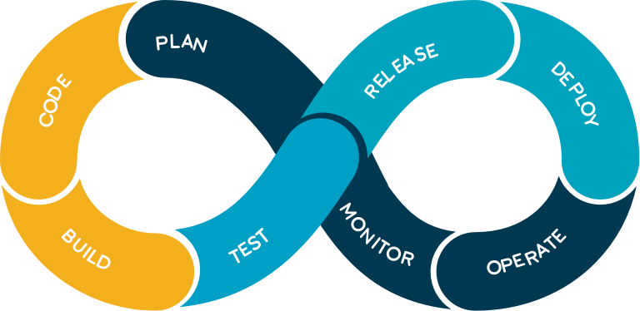
Основные дисциплины подготовки по специализации
Имитационное моделирование и анализ бизнес-систем и процессов
Анализ и управление требованиями к программному обеспечению информационных систем
Введение в DevOps
Введение в бизнес-аналитику
Интеллектуальный анализ данных и извлечения знаний
Методы и модели управления современными бизнес-системами

Slide 6
Умения и компетенции выпускников
Разрабатывать проекты специализированных информационных систем с использованием Cloud технологий;
Обеспечивать ввод в эксплуатацию информационных систем;
Сопровождать прототипы информационных систем и систем IoT;
Разрабатывать и сопровождать распределенные информационные системы с облачной архитектурой и хранилищами (Big Data).
Квалификация: магистр информационных систем и технологий.
Магистр имеет возможность учиться по образовательно-научной программе на девятом квалификационном уровне (PhD) в соответствии с Национальной рамкой квалификаций области знаний «Информационные технологии» или смежных областей знаний.

Slide 7
Трудоустройство выпускников
Сферы деятельности
Аутстаффинг, аутсорсинг, услуги и продуктовые ИТ-компании;
ИТ-отделы государственных, коммерческих и частных фирм и предприятий;
ИТ-отделы банков, органов государственного управления, налоговой инспекции;
Компьютерные центры и лаборатории научно-исследовательских институтов и учебных заведений;
Отделы информационно-аналитического обеспечения Службы безопасности Украины, прокуратуры, вооруженных сил Украины.
Основные должности
Специалист по интеллектуальному анализу данных (Data Scientist / Machine Learning Engineer);
Технический руководитель разработки ПО (Technical Leader);
Руководитель разработки ПО (Team Leader);
ИТ-менеджер (IT-Manager);
Архитектор программного обеспечения (Software architect);
Руководитель отдела, технический руководитель (Chief Technology Officer – СТО);
Руководитель информационной службы (Chief Information Officer - CIO);
Директор / руководитель отдела информационных систем и технологий (IT Director).

